Slide 1

Businessplan RTI - Robot Technology & Innovation GmbH
Alexander Balasch, BSc
Christine Bräuer, BSc
Christopher Neuwirt, BSc
Ing. Dominik Schönberger, BSc

Slide 2
Inhalt
Unternehmen
Technisches Konzept
Markt & Wettbewerb
Markt
Wettbewerb
Finanzierung
Finanzierungsmodell
Umsätze
Investitionen
Aufwände
Break-Even-Point

Slide 3
Unternehmen
Businessplan RTI - Robot Technology & Innovation GmbH

Slide 4
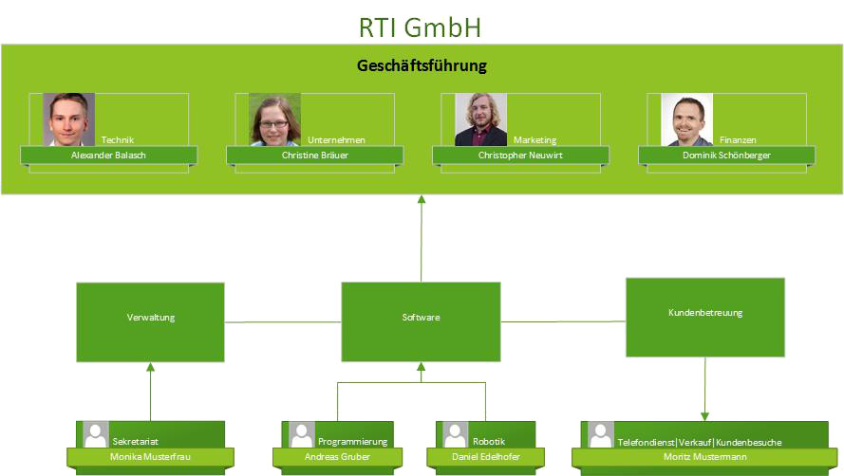
Unternehmens Struktur

Slide 5
Technisches Konzept
Businessplan RTI - Robot Technology & Innovation GmbH

Slide 6
Problemstellung
Finden einer Energieoptimierten Trajektorie eines Roboterarmes
Roboterarm ( = nichtlineares gekoppeltes Mehrkörpersystem )
Energieoptimale Trajektorie analytisch nicht lösbar
Lösung mittels iterativer Verfahren -> rechenaufwendig

Slide 7
Lösungsansatz
Neuronales Netzwerk wird trainiert um Energie-optimale Trajektorie zu finden.
Inspiriert vom Menschen. Gehirn optimiert Bewegungen auf niedrigsten Aufwand.

Slide 8
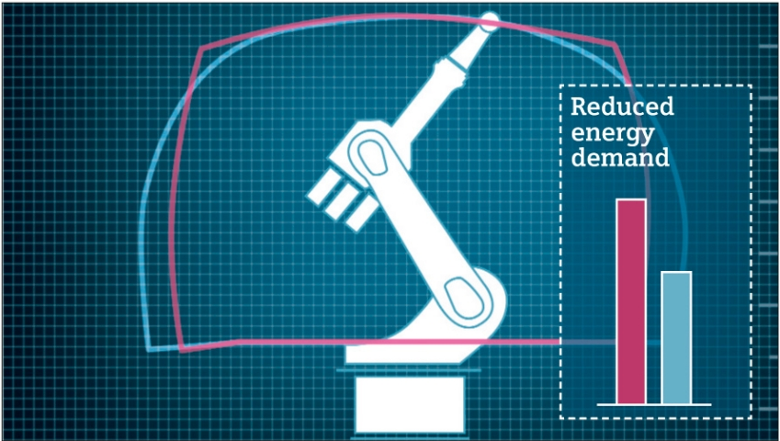
Ziel: Verbesserung der Trajektorie

Slide 9
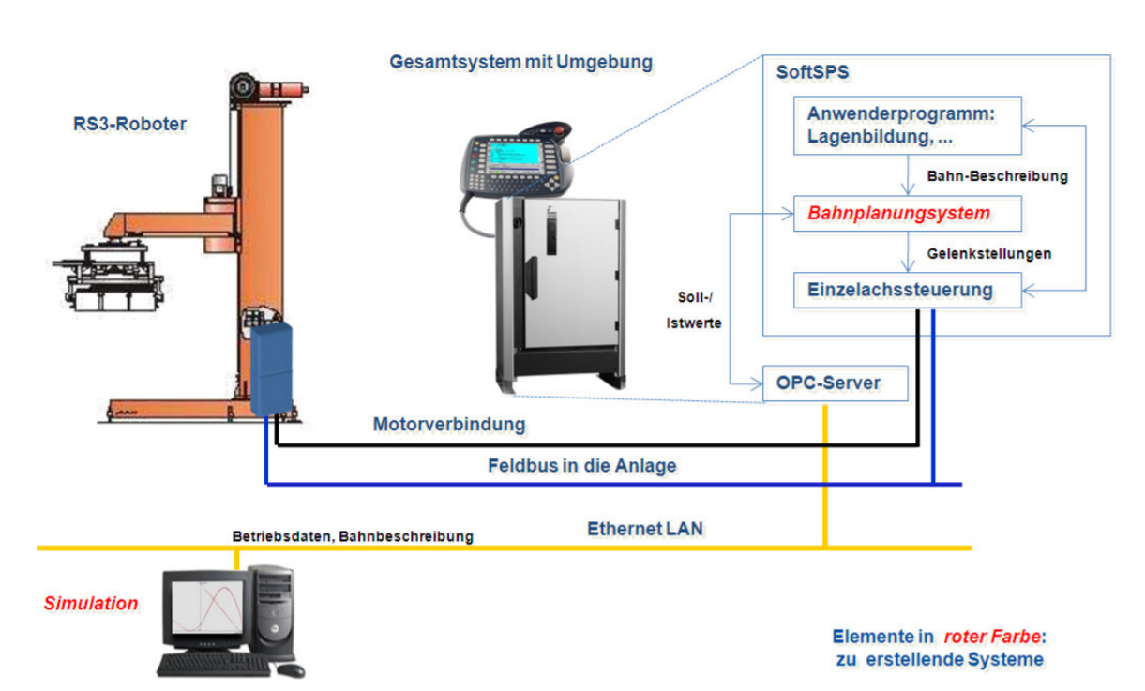
System Übersicht

Slide 10
Markt und Wettbewerb
Businessplan RTI - Robot Technology & Innovation GmbH

Slide 11
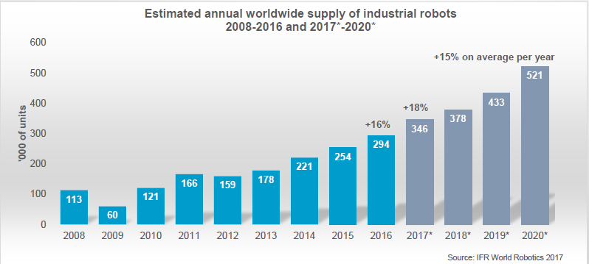
Markt
Notes:
15 Größte Märkte in Tausender Einheiten

Slide 12
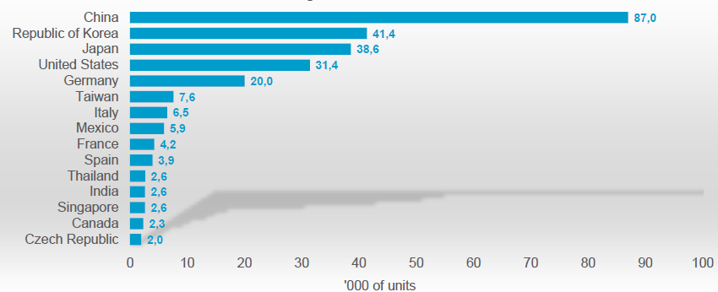
Markt
Notes:
15 Größte Märkte in Tausender Einheiten

Slide 13
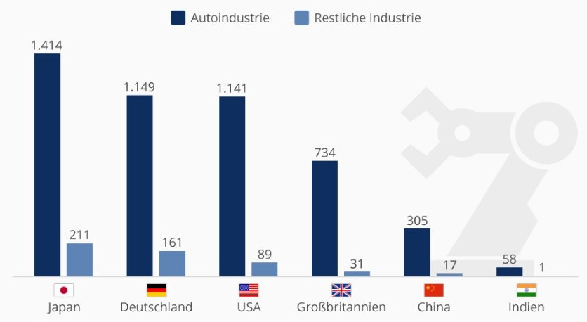
Markt
Notes:
Speziell für Automobilindustrie interessant ist die Offline Variante
Grafik: Anzahl Robot pro 10.000 Arbeitern

Slide 14
Wettbewerb
Roboterhersteller
Kuka
Fanuc
Yaskawa
Kawasaki
…
Trend in Richtung Energieeinsparung
Lösung von RTI weitaus effizienter ( 30% )

Slide 15
Marketing
Kurze Amortisation
Reduktion der laufenden Kosten
Messen
Roboterhersteller als Partner

Slide 16
Finanzierung
Businessplan RTI - Robot Technology & Innovation GmbH

Slide 17
Finanzierungsmodell
3 Säulen-Modell
Entwicklungskosten
Lizenzgebühren
Schulungskosten

Slide 18
1. Entwicklungskosten
Neuentwicklung
Auftrag vom Hersteller oder Betreiber
Kosten: 100.000,00€
Bis zu 20% Nachlass bei entsprechender Gegenleistung
Weiterentwicklung
Auftrag vom Hersteller oder Betreiber
Kosten: 25.000,00€ - 50.000,00€ (abhängig vom Aufwand)
Bis zu 20% Nachlass bei entsprechender Gegenleistung

Slide 19
2. Lizenzgebühren
Abhängig von
Version des Systems
Auslastung / Nutzungsdauer
Nennleistung
Stromkosten
Effizienzsteigerung
IBN - Satz
Versionsupdate
Neuberechnung
Notes:
Stromkosten = E-Control
Auslastung = 70%
Nutzungsdauer = 10 Jahre
IBN-Satz = 350€

Slide 20
1. Schulungskosten
Grundschulung
Installation und Inbetriebnahme des Systems
2 Tage
Kosten: 800,00€ / Teilnehmer
Expertenschulung
Aufbauend auf Grundschulung
Background, Parametersatz, Parameteranpassung
3 Tage
Kosten 1.500,00€ / Teilnehmer

Slide 21
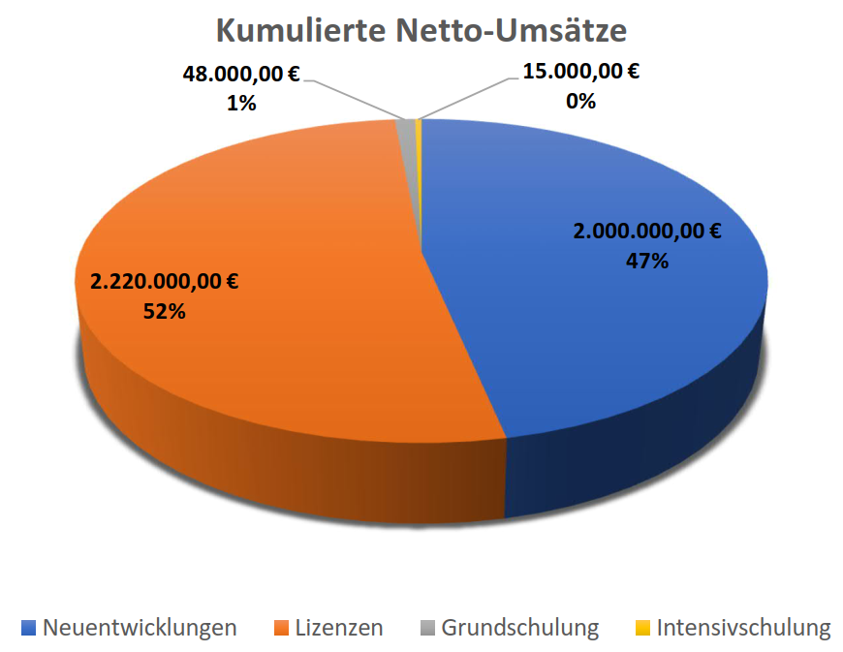
Umsätze
Gesamt: 4.283.000,00 €
Notes:
Bild aus Excel

Slide 22
Umsätze
Gesamt: 4.283.000,00 €
Notes:
Lizenzen: ~1.500 Roboter zu je 1.500,00€
Entwicklungen: 20 zu je 100.000,00€
Grundschulung: 60 Teilnehmer zu je 800,00€
Intensivschulung: 10 Teilnehmer zu je 1.500,00€

Slide 23
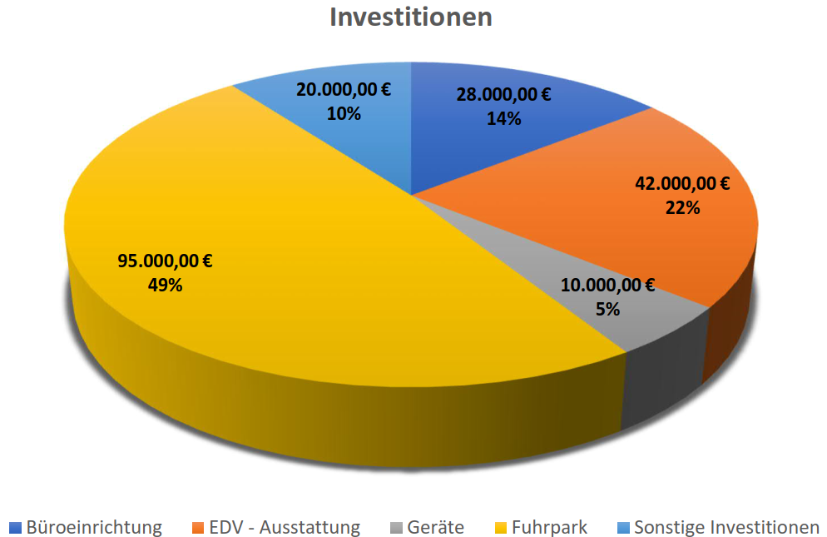
Investitionen
Gesamt: 195.000 €
Notes:
Bild aus Excel

Slide 24
Investitionen
Gesamt: 195.000,00 €
Notes:
Sonstige Investition: Patent

Slide 25
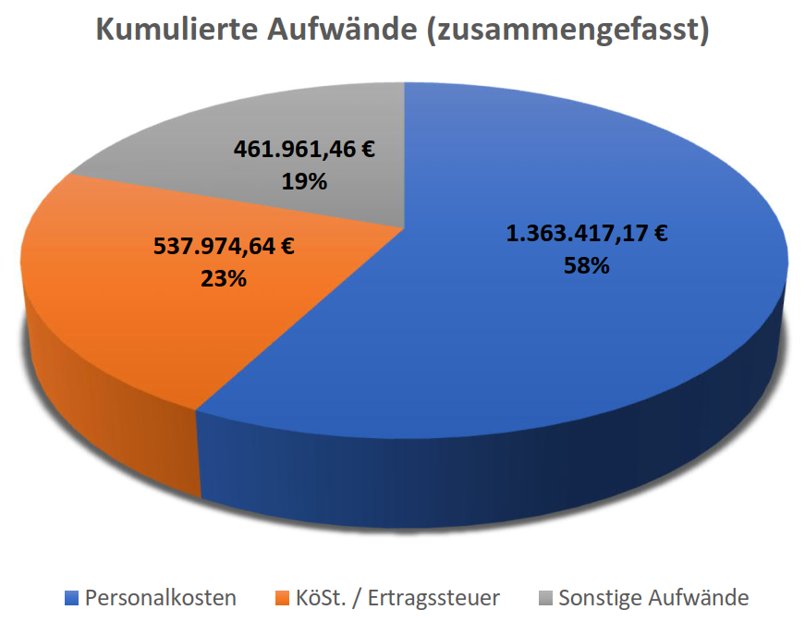
Aufwände
Gesamt: 2.363.353,27 €
Notes:
Bild aus Excel

Slide 26
Aufwände
Gesamt: 2.363.353,27 €
Notes:
Sonstige Aufwände: Reisekosten, Kammerbeiträge, Internet, Strom, Miete, …

Slide 27
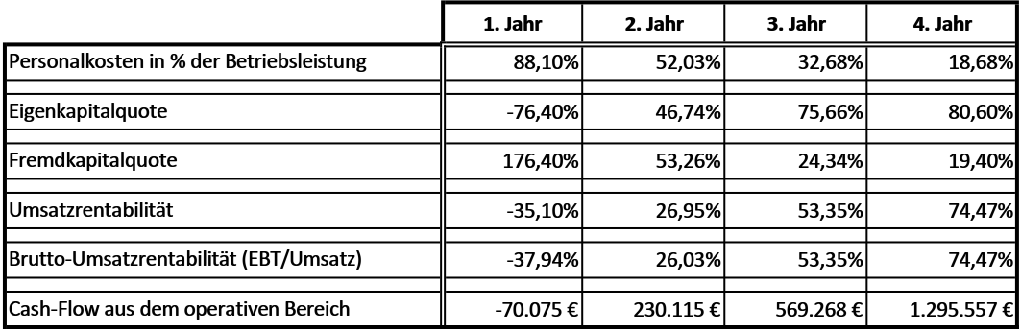
Kennzahlen

Slide 28
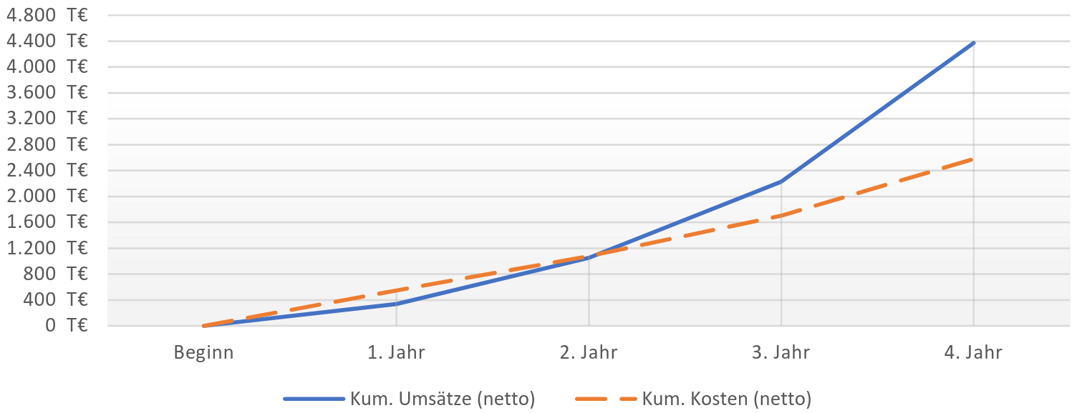
Break-Even-Point
Notes:
Jahreskapitalbedarf: ~205.000€
Kurzfristiger Kapitalbedarf: ~255.000€

Slide 29
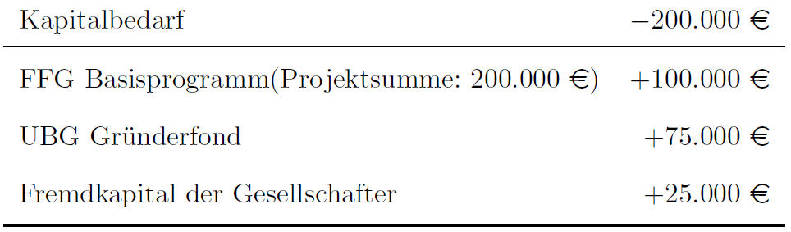
Kapitalbedarf
Zusätzlicher Einmalkredit: 55.000€ zur Sicherung der Liquidität im ersten Jahr
Kurzfristige Schwankungen werden mit einem Kontokorrentkredit abgedeckt

